Slide 1
IA et Marketing
De la théorie à la pratique concrète

Slide 2
IA et Marketing – Sommaire général
Jour 1 – Matin - Atelier autour des bases de l’IA et du marketing
IA toute la théorie en 1h30
  L’histoire de l’IA ?
    Atelier 1: Retrouvez les faits marquant de l’IA
  Qu’est-ce que l’IA (Data, modèle, prédiction, entrainement)
    Atelier 2: Démo RLS et RL sur Gretl + Création d’une RLS sur Excel + Prédiction
    Atelier 3: Computer Vision et NLP avec Teachable Machine
    Atelier 3bis: Classer les outils IA selon leur application
Les bases du marketing en 1h30
  Inbound vs outbound Marketing
    Atelier inbound vs outbound MKT
  Le tunnel de vente
    Atelier 4: Brainstorming en groupe, Identifier les actions des 4 strates du TDV
  Le marketing traditionnel vs le marketing digital
    Atelier 5: Retrouvez ces actions avec l’avènement du MKT digital

Slide 3
IA et Marketing – Sommaire général
Jour 1 – Après midi – L’IA pour créer du contenu
Préparation de son offre (1h30)
  Définir sa proposition de valeur avec chatGPT
  Définir un calendrier de publication avec ChatGPT
  Être Créatif avec ChatGPT
  Atelier 6: Etude économique de l’intégration de l’IA dans un service de création de contenu: Cas d’Evolukid
L’image et l’IA: Le speech to image
  Atelier 7: Créer des images pour une campagne de publicité
La Vidéo et l’IA: le Speech to video
  Atelier 8: Créer un teaser vidéo de présentation d’un produit

Slide 4
IA et Marketing – Sommaire général
Jour 2 - Matin
Namelix pour le Brand
UMSO pour commencer.
Le processus géré par l’IA avec MarketingMagic
Projets supplémentaires
Automatisation d’une réponse de SAV avec Make / ChatGPT / Heygen
CallBot, les IA qui passent des appels
Jour 2 – Après midi
Projet personnel + Rendu Loom

Slide 5
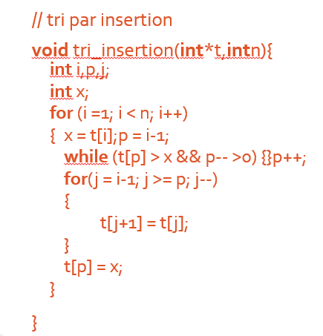



Programmation “traditionnelle”

Slide 6

Programmation “traditionnelle”

Slide 7



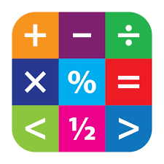
Notre programme
Données
Règles
Apprentissage automatique
Données
(Problématique)
Règles
Résultats
Résultats

Slide 8
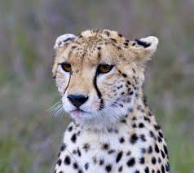


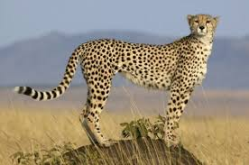
IA vs programmation traditionnelle
Données
Règles
Apprentissage automatique
Guépard
Résultats
Source: papapositif.ca

Slide 9
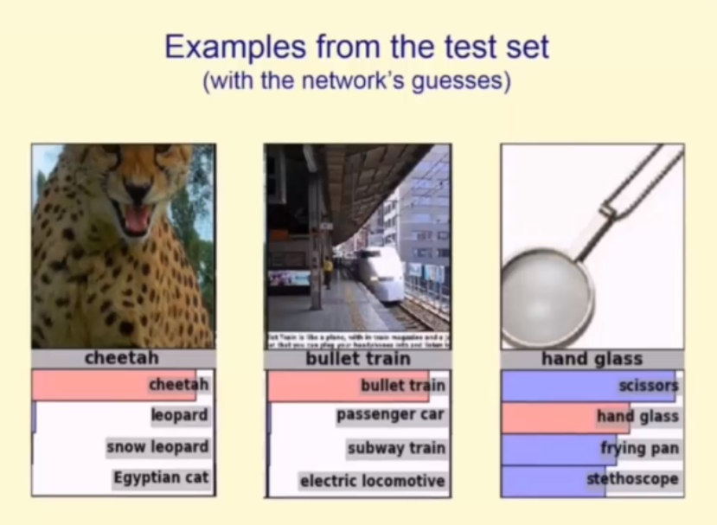
IA vs programmation traditionnelle

Slide 10
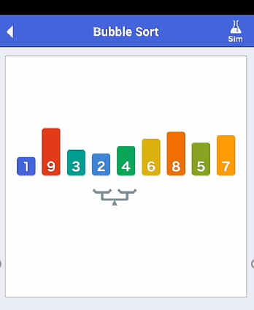
IA vs programmation traditionnelle
Données
Apprentissage automatique
Règles
Données
(Problématique)
Règles
Résultats
Résultats

Slide 11
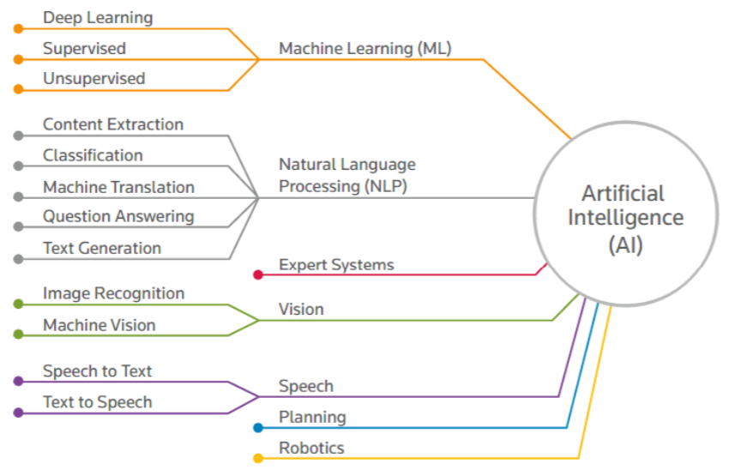
IA vs programmation traditionnelle
Source:https://www.wsgr.com

Slide 12
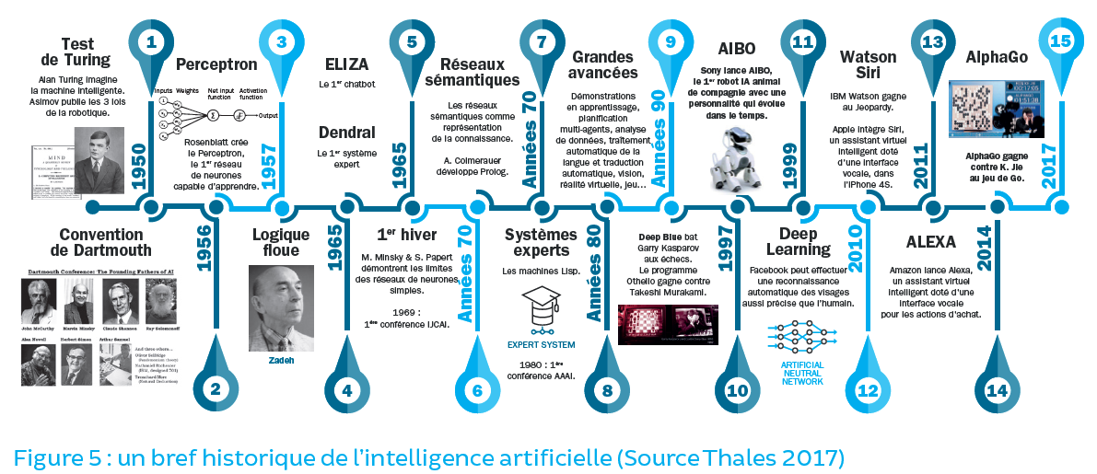
IA : Pourquoi aujourd’hui ?

Slide 13
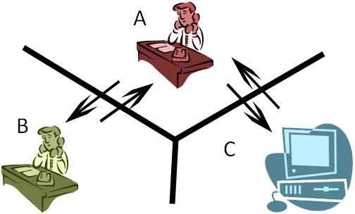
IA : Pourquoi aujourd’hui ?

Slide 14
IA : Pourquoi aujourd’hui ?

Slide 15
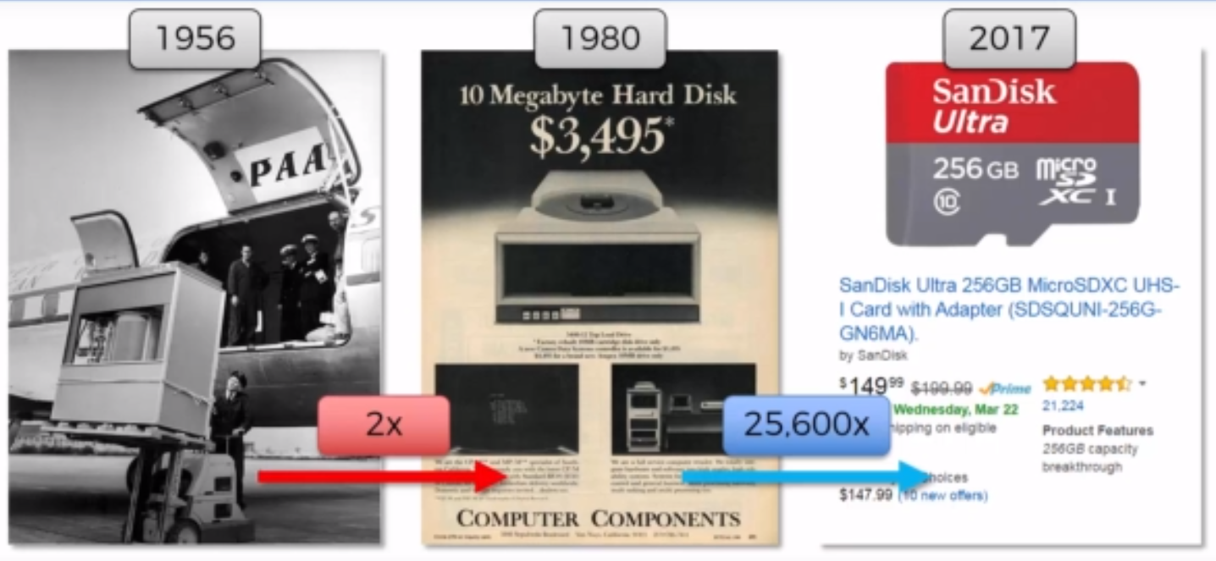
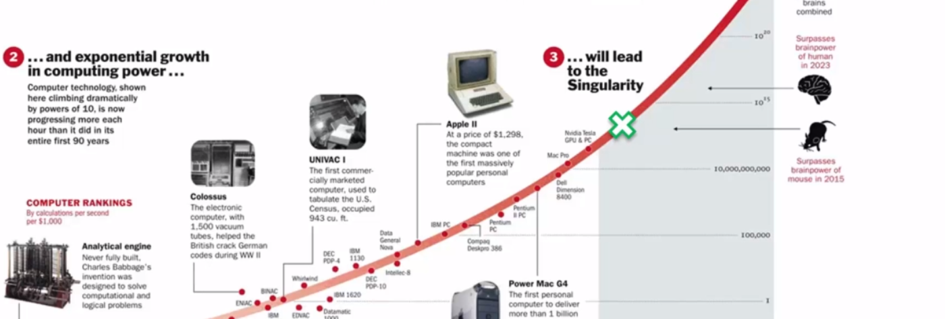
Pourquoi aujourd’hui ?
L’IA va véritablement s’entrainer pour apprendre, et pour cela elle a besoin de:
Données (Data) => Les capacités ont augmenté exponentiellement en 70ans
Puissance (la loi de Moore)

Slide 16
Les personnages forts de l’IA moderne
CNN
Image d’entrée
Catégorie d’image

Slide 17
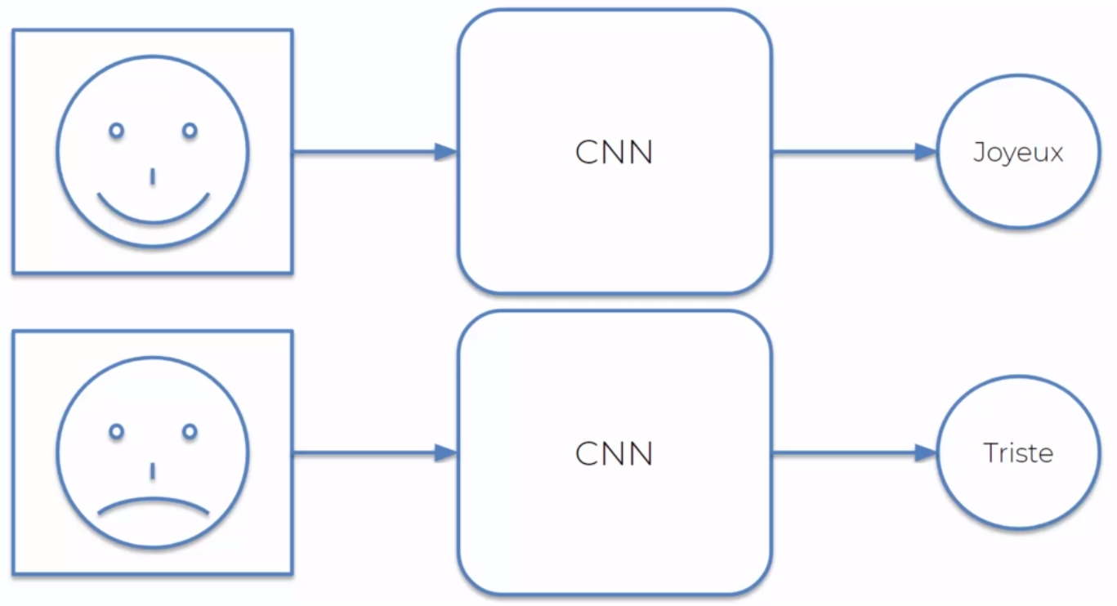
Aller plus loin que la reconnaissance d’image

Slide 18
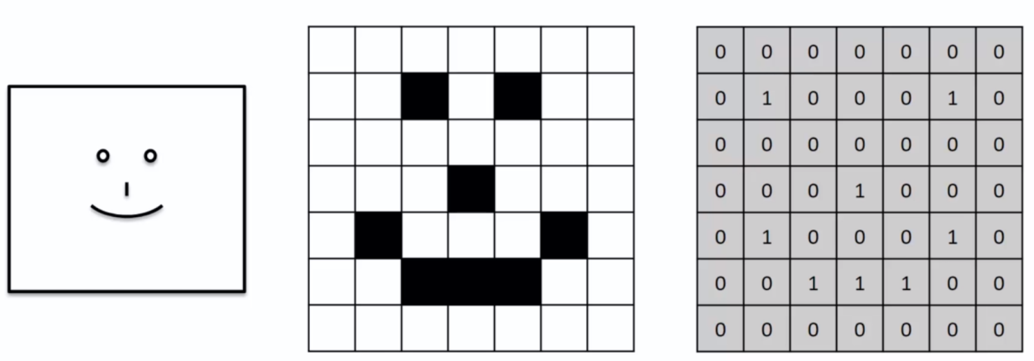
Représentation d’une image en pixel

Slide 19
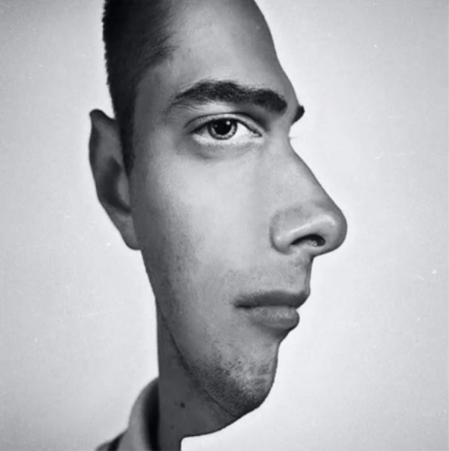
L’IA Bugge t-elle ?

Slide 20

L’IA Bugge t-elle ?

Slide 21
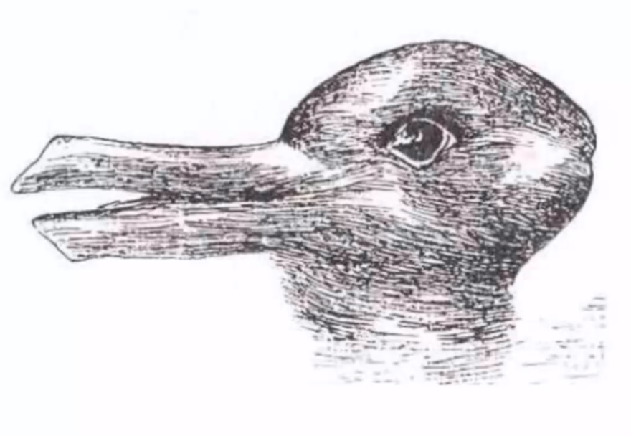
L’IA Bugge t-elle ?

Slide 22

L’IA Bugge t-elle ?

Slide 23

Le procès de l’IA

Slide 24
Modélisation - Sommaire
Rappel de statistiques
Gretl pour visualiser les modèles
Construire des modèles

Slide 25
Statistiques – Types de variables
Variables
Catégorique
Numérique
Nominale
Ordinale
Discrète
Continue
Homme, Femme,
Rouge, Vert Noir
Small, Médium, Large
A,B,B (Notes)
1, 2, 3 Business
568 Salariés
Age
Taille
Notes:
Nominale = Pas d’ordre logique
Ordinale = Existe une ordre sans être nécessairement un nombre
Discret
Continue = infinité de réels mais min et max

Slide 26
Statistiques – Rappels
Voici les outils mathématiques à connaitre pour les domaines de la datavisualisation la data science et plus largement l’intelligence artificielle.
Ces outils ont déjà été vus auparavant durant votre scolarité au collège ou au lycée
Moyenne (vous avez déjà tous calculer votre moyenne ☺ )
Médiane (Voir la définition)
Variance et écart type (Voir définition)

Slide 27
Statistiques – Types de régressions
Définitions wikipédia:
  La régression est un ensemble de méthodes statistiques très utilisés pour analyser la relation d’une variable par rapport à une ou plusieurs autres. …
Plus de précisions ici

Slide 28
Statistiques – Types de régressions
Linéaire
Logistique
Simple
Multiple
Simple
Multiple
Y = b0 + b1*X1
Estimation du salaire en fonction de l’expérience
Y = b0 + b1*X1 + b2*X2 + …
Estimation du salaire en fonction de l’expérience, de l’âge, du niveau d’études, etc…

Slide 29

Statistiques – Méthode des moindres carrés
Salaire (€)
Min ( $\sum{ }{(y − \hat{y})}^{2}$)
Expérience

Slide 30
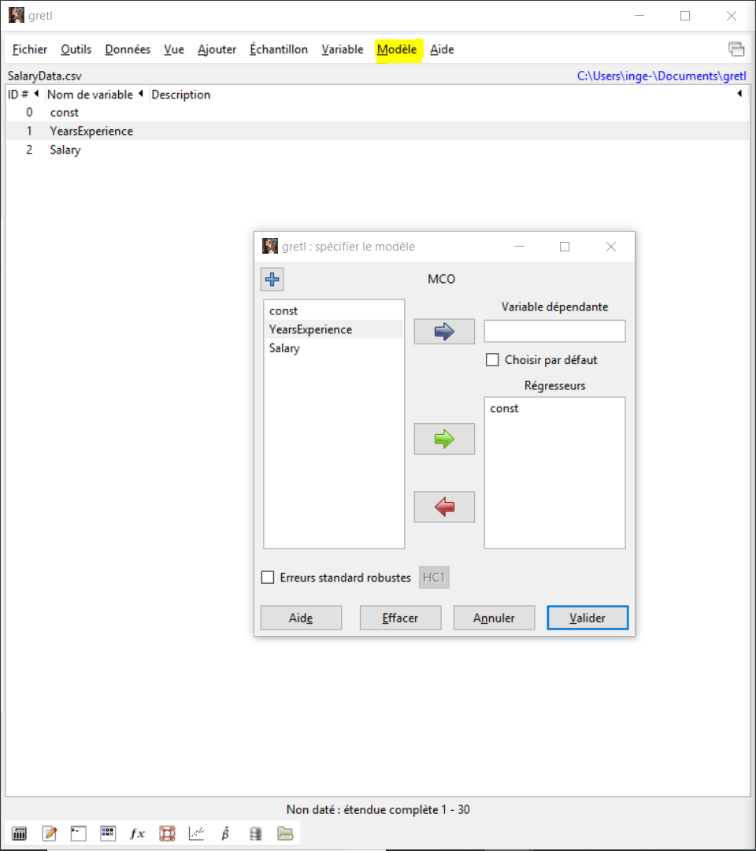
RLS - Gretl
Il existe des logiciel pour construire une regression linéaire de manière simple.
Le logiciel GRETL en est un, il vous donne directement la droite des moindres carrés à partir d’un tableau de regression linéaire.
Lancer Gretl
Charger le fichier fourni
Aller dans modèle et choisir la variable dépendante vis-à-vis des variables indépendantes
Valider et construire un modèle de RLS

Slide 31
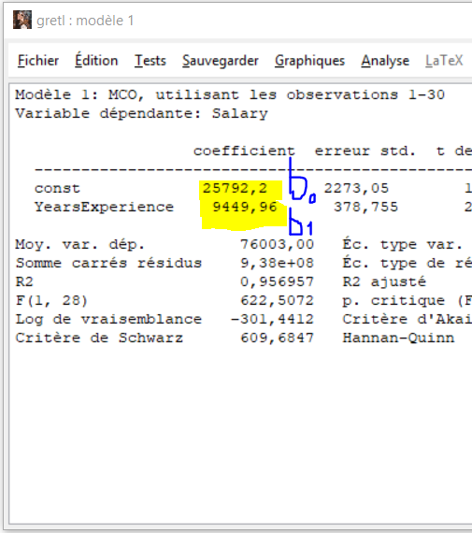
RLS - Gretl
Récupérer les données
Lire les coefficients b0 et b1
L’écart type et le p-value
Le R2 et le Adj R2

Slide 32
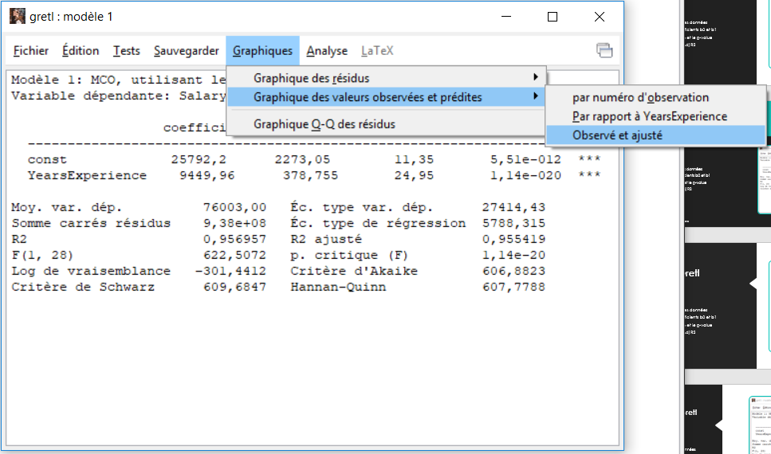
RLS - Gretl
Récupérer les données
Lire les coefficients b0 et b1
L’écart type et le p-value
Le R2 et le Adj R2

Slide 33
IA et Marketing – Sommaire général
Jour 1 – Matin - Atelier autour des bases de l’IA et du marketing
IA toute la théorie en 1h30
  L’histoire de l’IA ?
    Atelier 1: Retrouvez les faits marquant de l’IA
  Qu’est-ce que l’IA (Data, modèle, prédiction, entrainement)
    Atelier 2: Démo RLS et RL sur Gretl + Création d’une RLS sur Excel + Prédiction
    Atelier 3: Computer Vision et NLP avec Teachable Machine
    Atelier 3bis: Classer les outils IA selon leur application
Les bases du marketing en 1h30
  Inbound vs outbound Marketing
    Atelier 4: inbound vs outbound MKT
  Le tunnel de vente
    Atelier 5: Brainstorming en groupe, Identifier les actions des 4 strates du TDV
  Le marketing traditionnel vs le marketing digital
    Atelier 6: Retrouvez ces actions avec l’avènement du MKT digital

Slide 34
IA et Marketing – Sommaire général
Les ateliers en ligne avec l’outil collaboratif lucid chart

Slide 35

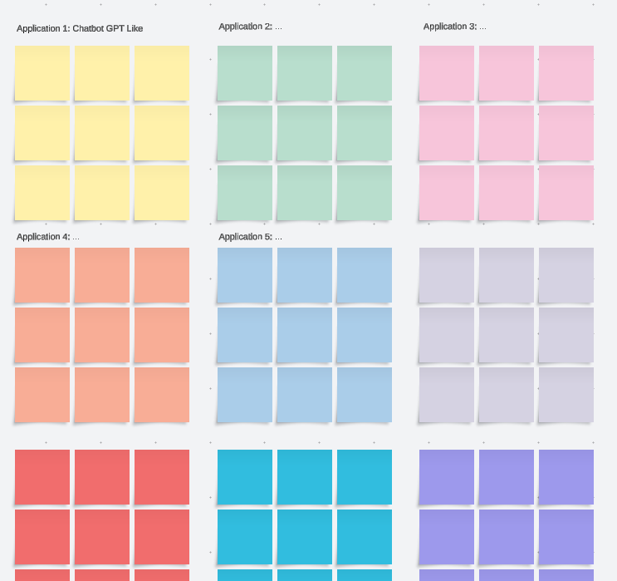
Atelier 3bis: Outils vs Applications
Recensez le maximum d’outils et classes les par applications

Slide 36
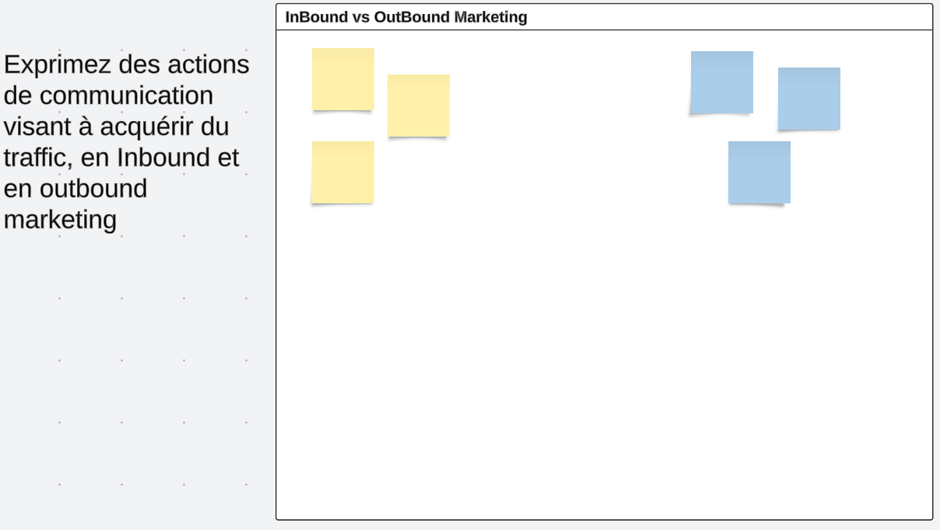
Atelier 4: In/Out bound MKT
Comment acquérir du traffic ?
Difference entre Inbound et Outbound marketing

Slide 37
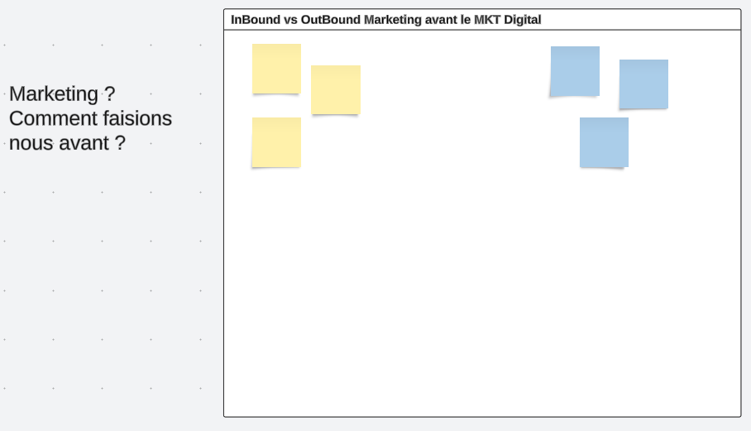
Atelier 6: MKT Traditionnel vs Marketing digital
Marketing ?
Comment faisions nous avant ?
Pour comprendre le gap actuel, il faut déjà comprendre les évolutions du marketing.

Slide 38
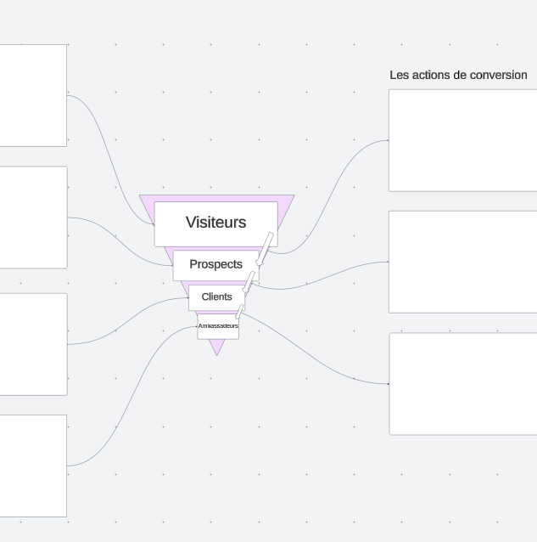
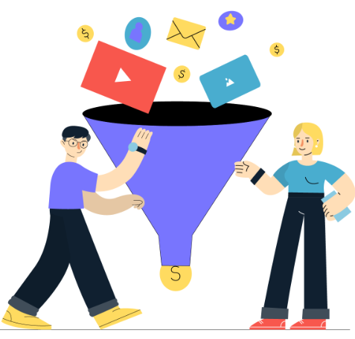
Atelier 5: Tunnel de vente
Quels sont les outils et les actions à mettre en place dans les différentes strates du TDV ?

Slide 39
IA et Marketing – Sommaire général
Jour 1 – Après midi – L’IA pour créer du contenu
Préparation de son offre (1h30)
  Définir une stratégie MKT
  Définir sa proposition de valeur avec chatGPT
  Définir un calendrier de publication avec ChatGPT
  Atelier 7: Etude économique de l’intégration de l’IA dans un service de création de contenu: Cas d’Evolukid
L’image et l’IA: Le speech to image
  Atelier 8: Créer des images pour une campagne de publicité
La Vidéo et l’IA: le Speech to video
  Atelier 9: Créer un teaser vidéo de présentation d’un produit

Slide 40
IA et Marketing – Sommaire général
Quelques démonstrations de prompt

Slide 41
IA et Marketing – Sommaire général
Objectif:
  Définir une stratégie MKT
  Définir son UPS
  Créer du contenu

Slide 42
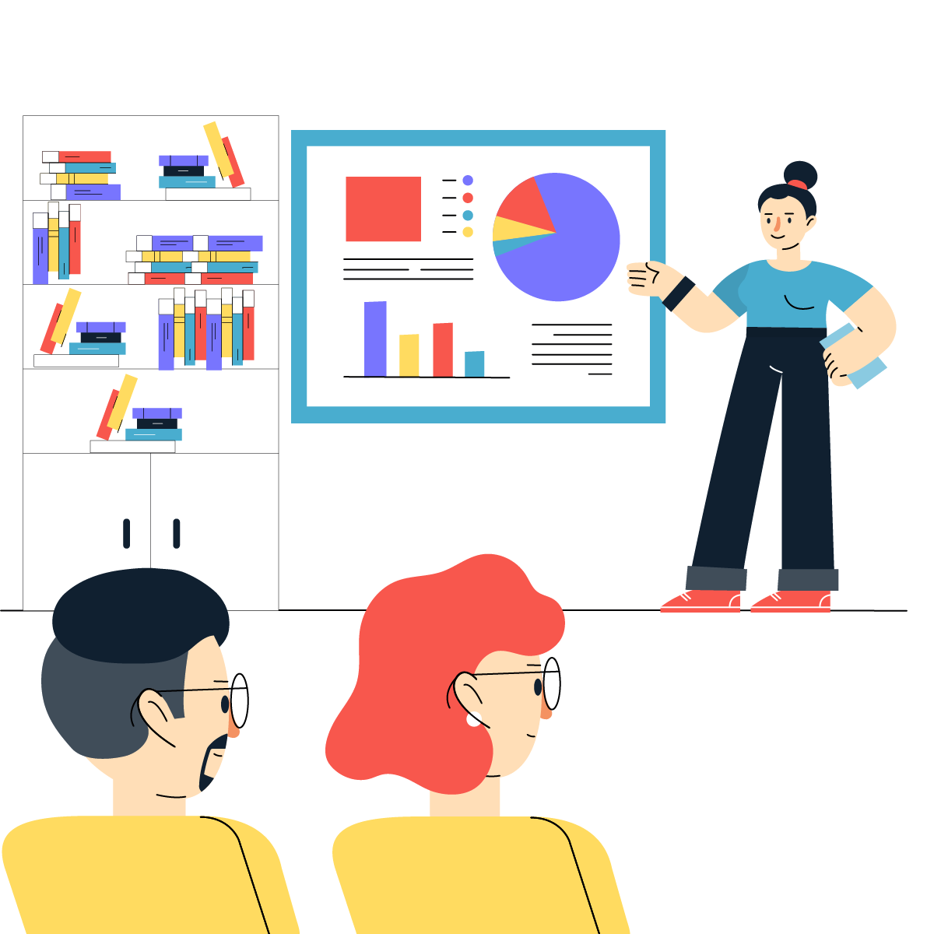
Cas d’usage
Le langage de la réussite
Vous dirigez une école de langues dont la rentabilité dépend de votre capacité à attirer des étudiants. Votre équipe de vente est prête, vos cours sont complets et vos professeurs sont de niveau international. La pièce manquante ? Un marketing efficace pour générer des leads.

Slide 43

Cas d’usage
Pression avant le lancement
Vous êtes donc sur le point de lancer votre premier groupe d'apprenants de langues dans deux semaines seulement. Pour remplir vos classes, une stratégie marketing solide n'est pas seulement une option, c'est une nécessité.

Slide 44
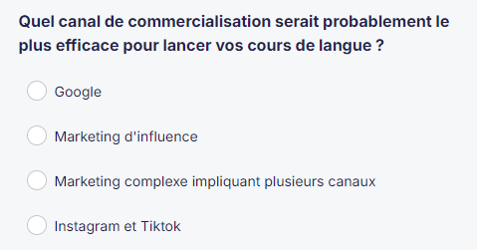
Question
A votre avis comment s’y prendre et pourquoi ?

Slide 45
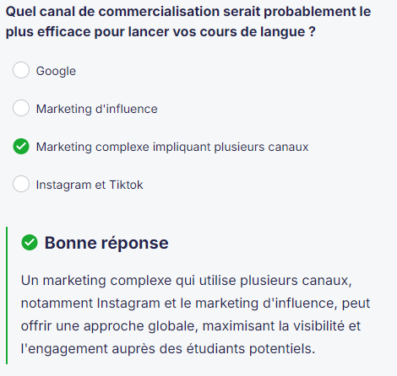
Réponse
Avantages et inconvénients de la chaîne
Chaque canal de marketing offre des avantages uniques :
Instagram excelle dans la narration visuelle ;
- Google domine dans le marketing axé sur la recherche ;
- Le marketing d'influence crée la confiance par le biais d'approbations personnelles.

Slide 46

L'IA au service de votre stratégie marketing
À cet égard, ChatGPT peut être votre stratège marketing piloté par l'IA. Cet outil est capable d'élaborer une stratégie marketing détaillée, en se concentrant sur les points forts de la publicité contextuelle d'Instagram et des collaborations avec les influenceurs.

Slide 47
IA et Marketing – Avec ChatGPT
Tâche1: Tapez "Élaborer une stratégie marketing pour une école de langues en combinant la publicité contextuelle d'Instagram et les partenariats avec des influenceurs"
Discussion

Slide 48
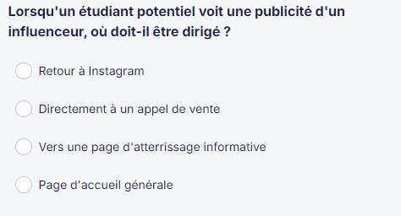
Question
Quel call to action efficace?

Slide 49
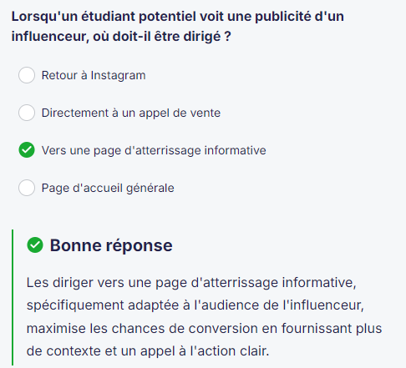
Question
Quel call to action efficace?

Slide 50
IA et Marketing – Avec ChatGPT
La puissance des pages d'atterrissage
Des études montrent que des pages de renvoi personnalisées peuvent augmenter les taux de conversion de plus de 200 %. Lorsque des étudiants potentiels cliquent sur une annonce d'un influenceur, ils sont déjà intéressés.
Dans votre planification de l'entonnoir marketing, vous devez prévoir chaque étape que votre client franchira après avoir vu vos annonces. Vous pouvez également déléguer cette planification à ChatGPT.

Slide 51
IA et Marketing – Avec ChatGPT
Tâche 1: Tapez "Décrivez une stratégie d'entonnoir marketing pour les prospects générés par le marketing d'influence sur Instagram"
Discussion
Tâche 2: Trouver un outil de génération automatique de page d’atterrissage par l’IA

Slide 52
Cas d’usage - USP
Élaborer votre proposition de vente unique (USP)
Fondamentalement, vous devez trouver et vous concentrer sur votre proposition de vente unique. C'est ce qui vous différencie sur un marché encombré et qui sert de phare au positionnement de votre marque
Une base contextuelle
Supposons que votre école de langues se spécialise dans les expériences immersives, qu'elle propose des activités culturelles et une pratique de la conversation en situation réelle.
Tache
Tapez: « Générer une déclaration de positionnement de la marque pour une école de langues spécialisée dans les expériences culturelles immersives »

Slide 53

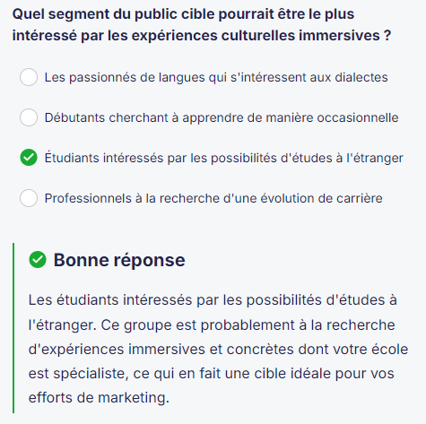
Cas d’usage – La cible

Slide 54
IA et Marketing – Avec ChatGPT
Tâche 1: Tapez "Créer une stratégie de marketing sur mesure pour les étudiants intéressés par les programmes d'études linguistiques à l'étranger"
Discussion
Une personnalisation maîtrisée
Vous avez élaboré une stratégie qui n'est pas un simple coup de pinceau, mais un coup de maître de précision. Cette approche personnalisée est essentielle pour engager efficacement chaque segment et s'assurer que votre message fait mouche.
Élargir votre stratégie
S'il est efficace de se concentrer sur un seul segment, il ne faut pas oublier le pouvoir de la diversité dans votre stratégie de marketing. ChatGPT peut vous aider à trouver des idées pour atteindre d'autres segments, garantissant ainsi une approche globale de votre marché.

Slide 55
IA et Marketing – Sommaire général
Jour 2 - Matin
Namelix pour le Brand
UMSO pour commencer.
Le processus géré par l’IA avec MarketingMagic
Projets supplémentaires
Automatisation d’une réponse de SAV avec Make / ChatGPT / Heygen
CallBot, les IA qui passent des appels
Jour 2 – Après midi
Projet personnel + Rendu Loom

Slide 56
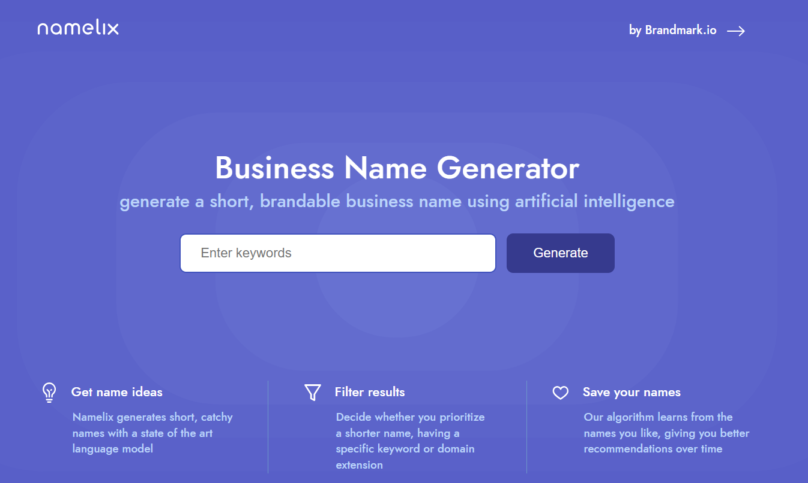
Namelix ou la genèse d’un projet

Slide 57
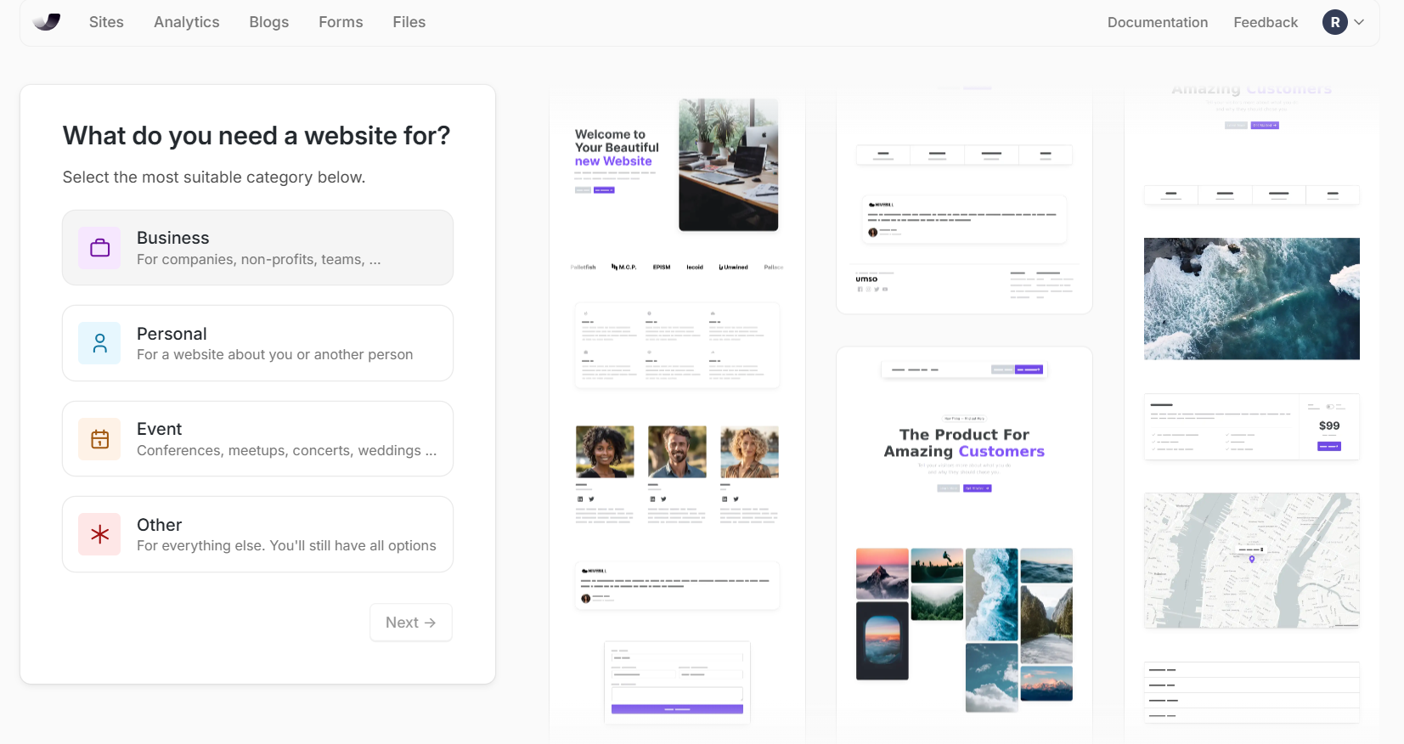
UMSO, votre première LP générée

Slide 58
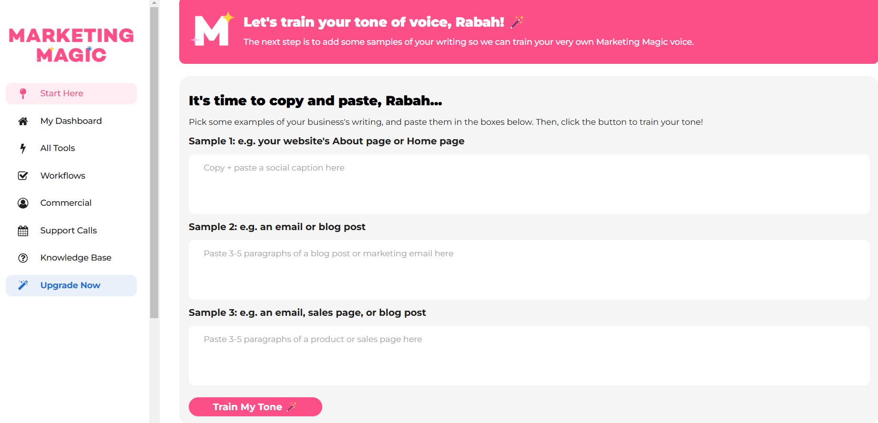
Marketing Magic pour englober tout son MKT
Marketing Magic is an AI-powered business growth tool that helps small business owners grow their brands, not their to-do lists.
Craft ready-to-use sales and marketing assets that use your brand’s tone of voice in minutes, with over 62 tools that will help you create things like…
A full sales page, from headline to final call-to-action
A welcome sequence for your email list, with 13 fully drafted emails you just need to tweak, review, and put into your email provider
Unique product descriptions for your ecommerce store, your Etsy shop, and your marketplace listings
Facebook adverts for the top, middle, and bottom of your advertising funnel
Blog titles & outlines to attract organic traffic to your website at each stage of the customer journey

Slide 59
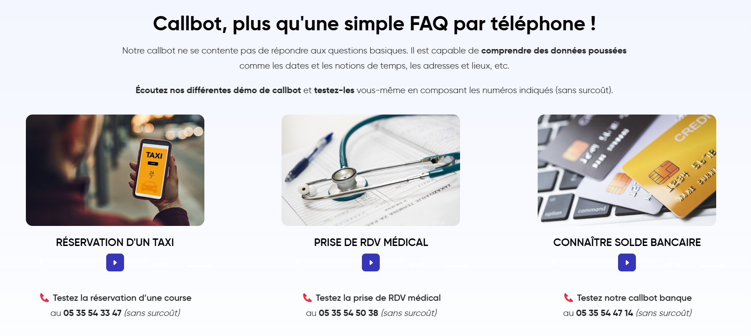
IA et Marketing – Agent Vocal IA (CallBot)
Voir DEMO

Slide 60


IA et Marketing – Agent Vocal IA
Comment ça fonctionne ?
Texte
Speech to text
Speech AI
Deepgram
Descript
Dictation
Speech to text
LLM
Analyse de texte:
Génération d’une réponse
Text to speech
Elevenlabs
Luvvoice
PlayHT
ReadSpeaker
Text to speech
Texte

Slide 61
IA et Marketing – Agent Vocal IA
Les outils actuels du marché ?
Inconvénient (Anglais et par API)
Français VAPI
Utilisation
Paramétrer son assistant, choix du LLM (modèle de langage), plus le modèle est récent moins il y a de latence
Ajouter son prompt (consignes à donner à l’agent vocal, au-delà du prompt, il faut donner un rôle à l’agent
Acheter un numéro de téléphone (twilio, vonage) (délai et paramétrage lourd)
Test d’appel pour qualifier l’agent
Critères
Latence
Rapidité
Langage naturel
Ton
Maitrise du sujet
LLM
Nourrir avec des informations FAQ, Fiche client
Utiliser son propre LLM pour mieux personnaliser les échanges

Slide 62
IA et Marketing – Résume et consignes d’évaluation
Jour 1 – Ce qui a été vu
- IA – comment ça fonctionne ?
  Modèle / Data / Entrainement / Prédiction / Regression linéaire
- Rappel de MKT (Inbound / Outbound / Tunnel de conversion (TDV)
- Atelier collaboratif
  In/outBound + outil IA + TDV
- Générer du contenu avec les bonnes IA
Jour 2
Namelix – Générer son Brand
UMSO – Générer sa Landing page
Marketing Magic – Générer un funnel complet + les éléments In/outBound
Cas d’usage spécifique dans le TDV
  Programmer un Agent IA
  Automatiser une réponse de SAV avec un avatar
MKT Avec l’IA
MKT Par l’IA

Slide 63
IA et Marketing – Résume et consignes d’évaluation
Objectif général
Créer une offre complète en utilisant des outils IA orientés processus (plutôt que des outils IA orienté tâches (Avec l’IA vs Par l’IA))
Produire une vidéo de présentation de maximum 5mn avec l’outil loom.
Critères d’évaluation
  Forme de la vidéo (Introduction, contenu, conclusion)
  Fond (qualité de la landing page et des outil IA mise en place)
Livrable
Lien loom vers la video
Lien vers votre Landing page

Slide 64




IA et Marketing – Résume et consignes d’évaluation
Contenu MKT sur demande:
Lead magnet,
Série d’émail (Lead nurturing)
Planning de post RS
Etc…
Assest 1
Site web
Assest 2
IA
Assest 3
Assest 1: mail, about page, texte d’un post, newsletter, texte de présentation d’un webinaire

